Slide 1
Informativni dan
JAVNI RAZPIS
»Izboljšanje pedagoškega procesa za delo z dijaki iz ranljivih skupin v programih nižjega poklicnega izobraževanja«
(krajši naslov javnega razpisa: NPI DRS)
18. junij 2025

Slide 2
Namen in cilji razpisa
Spodbujanje socialne vključenosti dijakov iz ranljivih skupin v NPI.
Razvoj novih pedagoških metod in pristopov za delo s temi dijaki.
Usposabljanje strokovnih delavcev in oblikovanje predlogov normativnih sprememb.

Slide 3
Ciljne skupine in obseg
Dijaki s posebnimi potrebami, migranti, begunci, dijaki s ČVM.
Najmanj 50 vključenih dijakov na konzorcij.
3 izbrani konzorciji, vsakega vodi poslovodeči partner + min. 2 partnerja.
Prijavitelj in konzorcijski partnerji so vključeni samo v en konzorcij.

Slide 4
Splošno pogoji
Konzorcijska partnerja sta najmanj dva:
Prijavitelj je vzgojno-izobraževalni zavod (srednja šola ali šolski center), ki izvaja program NPI.
- OŠ, ki izvaja prilagojeni izobraževalni program OŠ z nižjim izobrazbenim standardom in posebni program vzgoje in izobraževanja ali OŠ s prilagojenim programom ali zavod za vzgojo in izobraževanje otrok in mladostnikov s posebnimi potrebami.
- strokovni center za otroke s čustvenimi in vedenjskimi težavami ter motnjami.

Slide 5
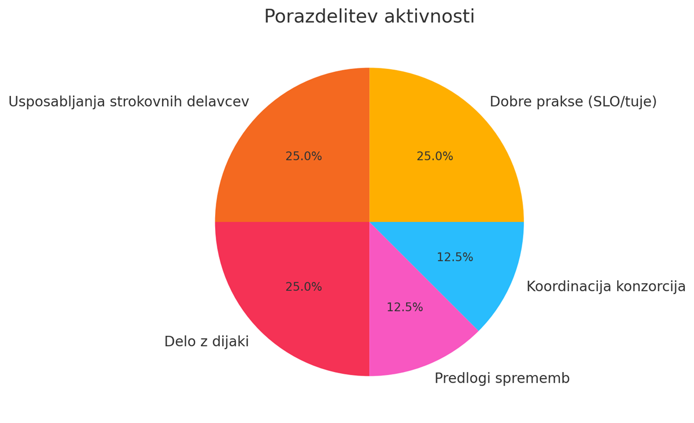
Ključne aktivnosti
1. Identifikacija dobrih praks (SLO + tujina)
2. Usposabljanja za strokovne delavce
3. Neposredno delo z dijaki in razvoj metod
4. Predlogi normativnih sprememb
5. Vodenje in koordinacija konzorcija

Slide 6
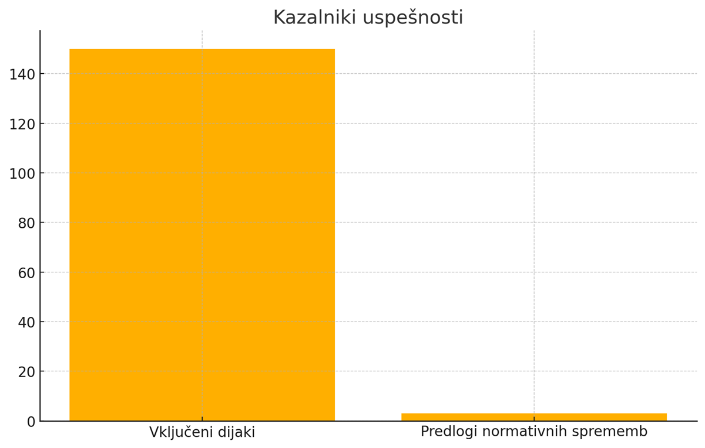
Kazalniki uspešnosti
150 vključenih dijakov (kazalnik učinka)
3 predlogi normativnih sprememb (kazalnik rezultata)
Merljiv doprinos k ciljem Programa 2021–2027

Slide 7
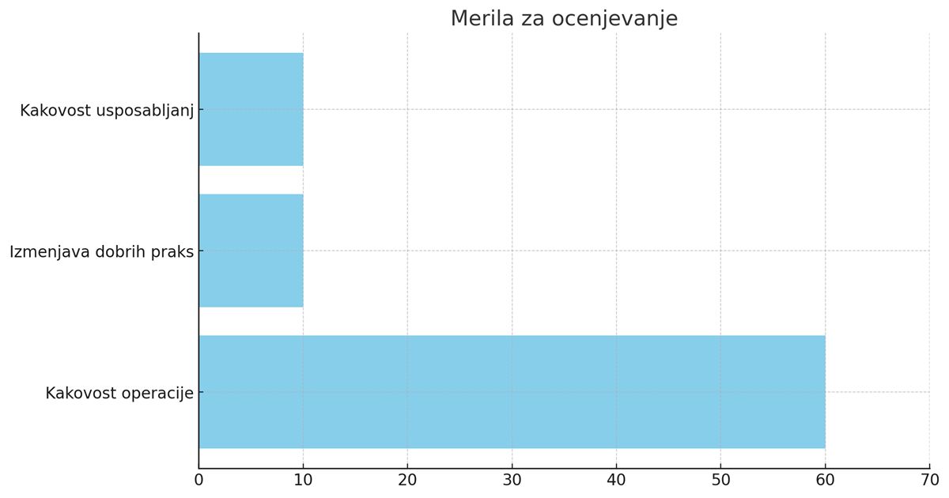
Merila za izbor
Kakovost operacije (60 točk)
Izmenjava dobrih praks (10 točk)
Priprava kakovostnih usposabljanj (10 točk)
Min. 50 točk za obravnavo vloge

Slide 8
Finančni okvir
Skupna sredstva: 1.500.000 EUR
Sofinanciranje za konzorcij: max 500.000 EUR
Delež EU: 40 %, nacionalni: 60 %

Slide 9
Upravičeni stroški
stroški plač in povračil stroškov v zvezi z delom za povračilo neposrednih stroškov zaposlenega osebja v obliki stroškov na enoto (SE)
stroški storitev zunanjih izvajalcev, ki se povrnejo v obliki dejanskih izdatkov
financiranje po pavšalni stopnji v višini 40 % upravičenih neposrednih stroškov osebja za kritje vseh preostalih stroškov operacije

Slide 10
Obdobje izvajanja
Aktivnosti:
od dne objave JR
do 31. 1. 2028
Upravičenost izdatkov:
od dne objave JR
do 29. 2. 2028

Slide 11
Rok za oddajo vlog
četrtek, 3. 7. 2025, do 10. ure
Vloga se mora vložiti v fizični obliki, biti mora natisnjena in lastnoročno podpisana.

